Slide 1

ΨΗΦΙΑΚΗ ΕΠΕΞΕΡΓΑΣΙΑ ΕΙΚΟΝΑΣ
Ψηφιακή Επεξεργασία Εικόνας 6^{η} Διάλεξη
Κώστας Μαριάς
kmarias@staff.teicrete.gr
Notes:
<title> = Prof., Dr., etc
Xxxxxxx Yyyyyyyy = name of the presenter
<Full Laboratory Name> = e.g. Computational Vision and Robotics
<Lab short name> = e.g. CVRL
e.t.c.

Slide 2
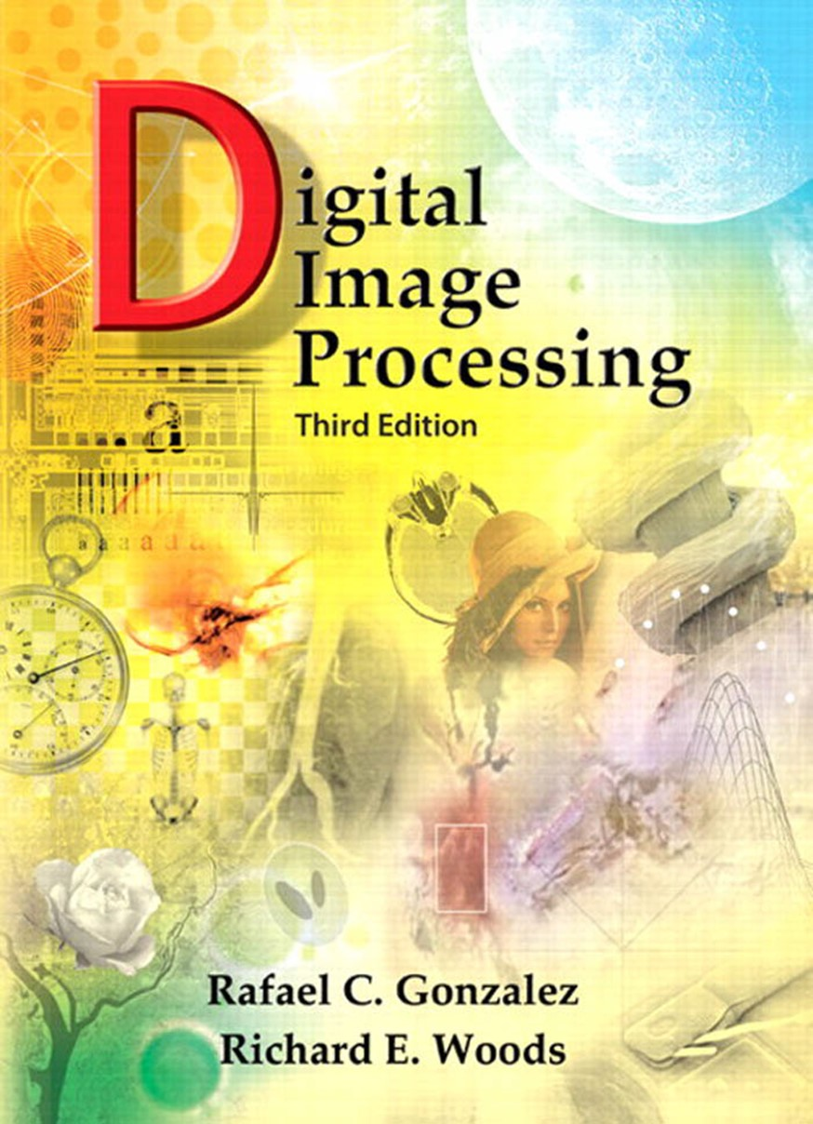
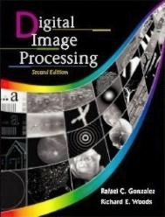
Αναφορές
An Introduction to Digital Image Processing with Matlab, Alasdair McAndrew
Peters, Richard Alan, II, "The Fourier Transform", Lectures on Image Processing, Vanderbilt University, Nashville, TN, April 2008, Available on the web at the Internet Archive, http://www.archive.org/details/Lectures_on_Image_Processing.
Nicolas Tsapatsoulis, “Βελτίωση Ποιότητας Εικόνας: Επεξεργασία στο πεδίο της Συχνότητας, Lecture notes in Digital Image Processing”, Image Processing Lectures, 2005.
“Digital Image Processing”, Rafael C.Gonzalez & Richard E. Woods, Addison-Wesley, 3rd edition
“Digital Image Processing”, Rafael C.
Gonzalez & Richard E. Woods,
Addison-Wesley, 2002

Slide 3

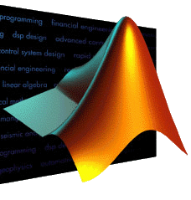

Περιεχόμενα Διάλεξης
  Μετασχηματισμός Fourier
  Διακριτός Μετασχηματισμός Fourier στην εικόνα.
  Θεωρητική περιγραφή και παραδείγματα Matlab
Για την καλύτερη παρακολούθηση έχουμε 3 ειδών διαφάνειες: Βασική πληροφορία (για προπτυχιακούς), Παραδείγματα Matlab για προπτυχιακούς και προχωρημένα ερευνητικά θέματα (research)
Basic
Matlab
Research

Slide 4
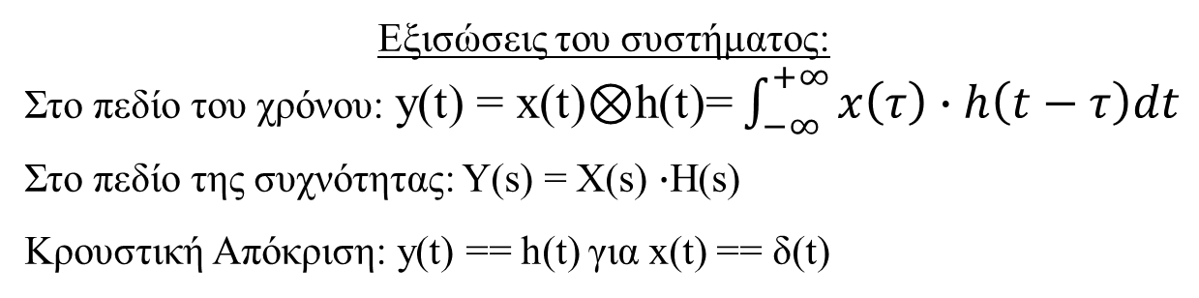
Συστήματα στο πεδίο του χρόνου και της συχνότητας
x(t)
H(s) = Ƒ {h(t)}
y(t)
X(s) =Ƒ{x(t)}
Y(s)= Ƒ{y(t)}
x(t): σήμα εισόδου στο πεδίο του χρόνου, X(s) στο πεδίο της συχνότητας
y(t): σήμα εξόδου στο πεδίο του χρόνου, Y(s) στο πεδίο της συχνότητας
h(t): κρουστική απόκριση του συστήματος, H(s): απόκριση συχνότητας
Εξισώσεις του συστήματος:
Στο πεδίο του χρόνου: y(t) = x(t)⊗h(t)= $\int_{−∞}^{+∞}{x\left(τ\right)∙h\left(t−τ\right)dt}$
Στο πεδίο της συχνότητας: Y(s) = X(s) $∙$H(s)
Κρουστική Απόκριση: y(t) == h(t) για x(t) == δ(t)

Slide 5
Μετασχηματισμοί στο πεδίο των συχνοτήτων
Συνήθεις μετασχηματισμοί: DFT (FFT), DCT
Γιατί οι μετασχηματισμοί στο πεδίο των
συχνοτήτων είναι χρήσιμοι στην επεξεργασία εικόνας;
  Βελτίωση εικόνας λαμβάνοντας υπόψιν το συχνοτικό περιεχόμενο
  Φιλτράρισμα, αφαίρεση θορύβου, κυκλική μετατόπιση, συμπίεση, περιγραφή σχήματος
  Πλεονεκτήματα: μικρότερη υπολογιστική πολυπλοκότητα / εναλλακτική ερμηνεία

Slide 6
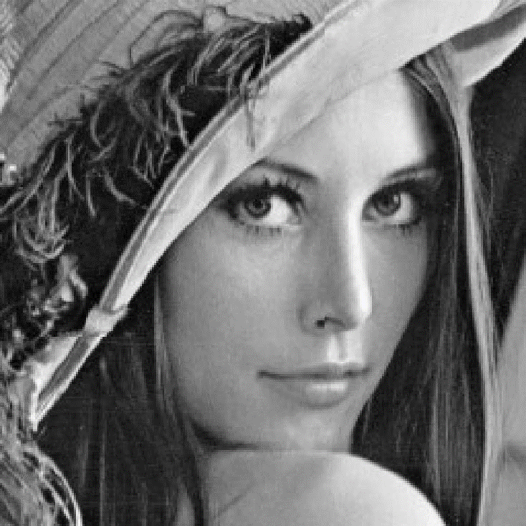
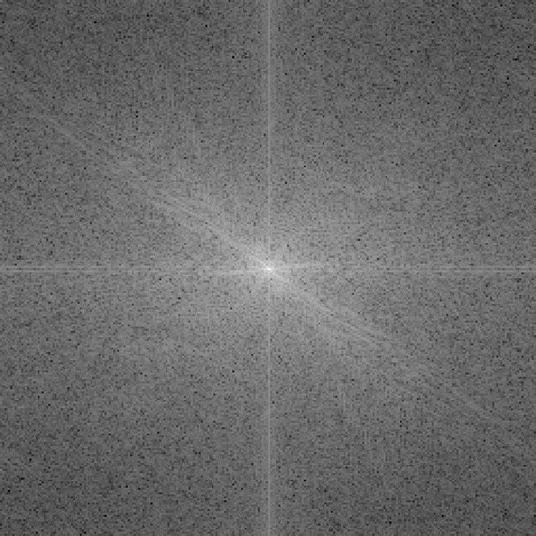
Η μορφή της εικόνας στο πεδίο των συχνοτήτων
Δεξιά φαίνεται το συχνοτικό περιεχόμενο του DFT (συγκέντρωση ενέργειας γύρω από το (0,0))
lenna
Λογαριθμική απεικόνιση του πλάτους του DFT

Slide 7
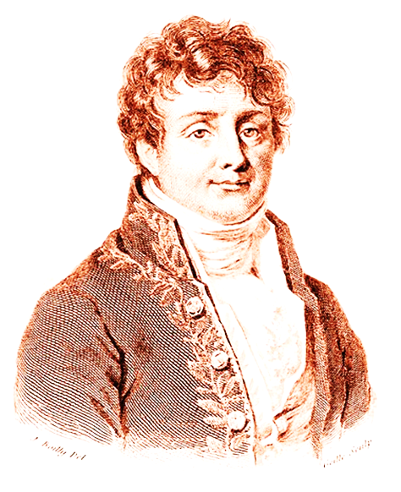
Ποιος ήταν ο Fourier?
O Jean Baptiste Joseph Fourier γεννήθηκε στη Γαλλία το1768 και ήταν μαθηματικός/φυσικός.
Στο μεγάλο του έργο συμπεριλαμβάνονται η ανάλυση Fourier:
Κάθε περιοδική συνάρτηση μπορεί να εκφραστεί ως άθροισμα ημιτόνων και συνημίτονων διαφορετικών συχνοτήτων, κάθε ένα από τα οποία είναι πολλαπλασιασμένο με κάποιο συντελεστή (σειρά Fourier).

Slide 8
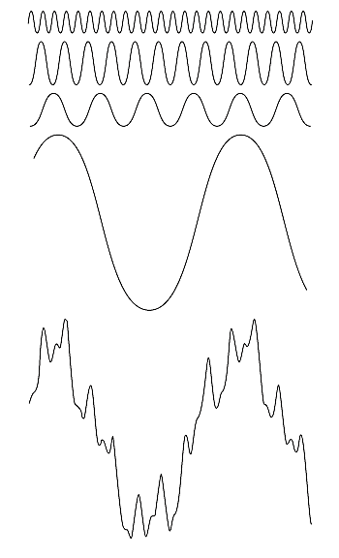
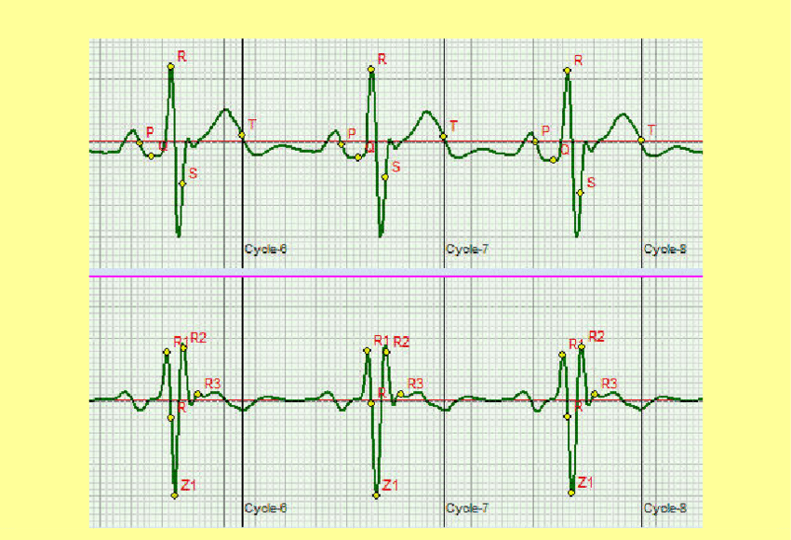
Μετασχηματισμός Fourier
Η ανάλυση Fourier προτάθηκε το 1807…
Η συνάρτηση (κάτω) μπορεί να παραχθεί από το άθροισμα των 4 σημάτων (πάνω).

Slide 9
Μετασχηματισμός Fourier
Ο Μετασχηματισμός Fourier αποσυνθέτει ένα σήμα στις συχνότητες που το συνθέτουν κατά τρόπο παρόμοιο με το πώς μια συγχορδία μπορεί να εκφραστεί ως το εύρος ή η ένταση από τις νότες που την αποτελούν.
Ο μετασχηματισμός Fourier του σήματος είναι ένα μιγαδικό σήμα συχνότητας, του οποίου η απόλυτη τιμή αντιπροσωπεύει τη συνεισφορά κάθε συχνότητας στο αρχικό σήμα, και το μιγαδικό μέρος την μετατόπιση φάσης του βασικού ημιτονοειδόυς σε αυτή τη συχνότητα.
Ο Μετασχηματισμός Fourier είναι η αναπαράσταση του πεδίου συχνοτήτων του αρχικού σήματος.

Slide 10
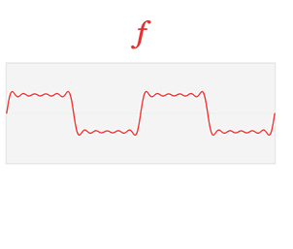
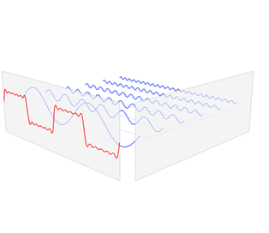
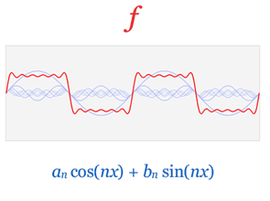
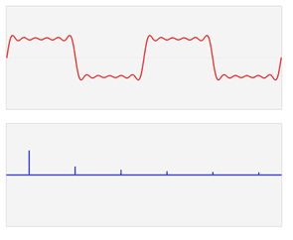

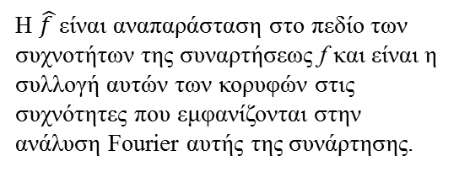

Μετασχηματισμός Fourier
Για παράδειγμα η περιοδική συνάρτηση:
Αποσυντίθεται με ένα γραμμικό συνδυασμό ημιτόνων και συνημίτονων:
Οι συστατικές συχνότητες αυτών των ημιτόνων και συνημίτονων εξαπλώνονται σε όλο το φάσμα συχνοτήτων και αντιπροσωπεύονται ως κορυφές στο πεδίο συχνότητας (συναρτήσεις Dirac).
Η $\hat{f }$είναι αναπαράσταση στο πεδίο των συχνοτήτων της συναρτήσεως f και είναι η συλλογή αυτών των κορυφών στις συχνότητες που εμφανίζονται στην ανάλυση Fourier αυτής της συνάρτησης.
$$\hat{f }$$

Slide 11
Μετασχηματισμός Fourier
Ακόμα όμως και μη περιοδικές συναρτήσεις (αλλά με πεπερασμένο εμβαδό κάτω από την καμπύλη) μπορούν να εκφραστούν ως άθροισμα ημιτόνων/συνημιτόνων πολλαπλασιασμένων με κατάλληλους συντελεστές.
Ο φορμαλισμός σε αυτήν την περίπτωση ονομάζεται μετασχηματισμός Fourier (Fourier Τransform) και έχει πλήθος εφαρμογών σε διάφορες επιστημονικές εφαρμογές.
Η πρόοδος στην επιστήμη υπολογιστών και η ανακάλυψη του γρήγορου μετασχηματισμού Fourier (fast Fourier transform (FFT) στην δεκαετία του 60έφερε επανάσταση στο πεδίο της επεξεργασίας σήματος.

Slide 12
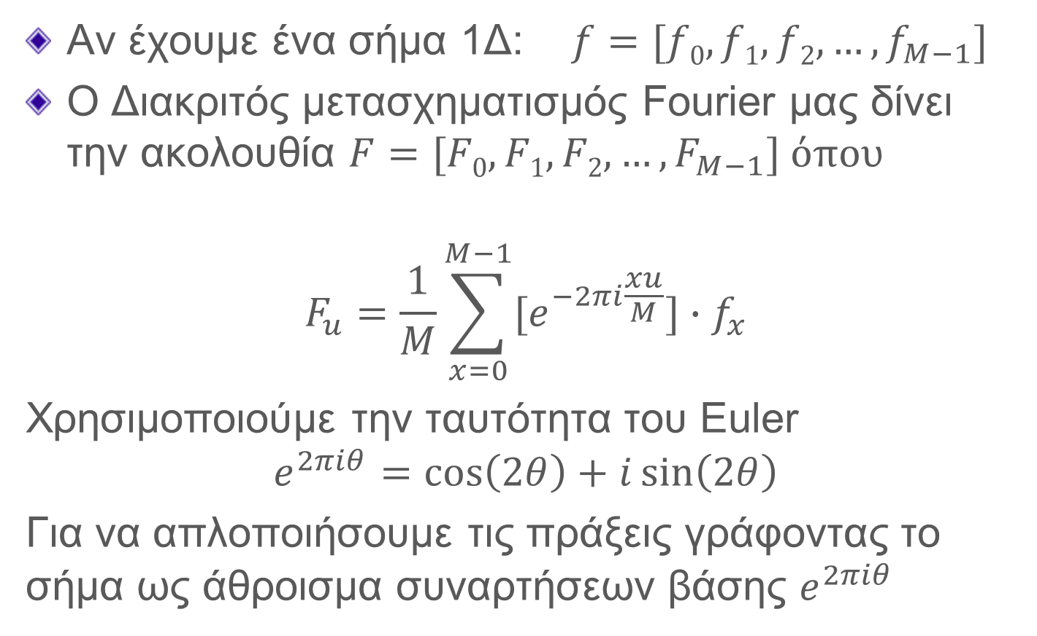
Διακριτός Μετασχηματισμός Fourier 1Διάσταση
Αν έχουμε ένα σήμα 1Δ: $f=[f0,f1,f2,…,f_{M−1}$]
Ο Διακριτός μετασχηματισμός Fourier μας δίνει την ακολουθία $F=[F0,F1,F2,…,F_{M−1}$] όπου
$$F_{u}=\frac{1}{M}\sum_{x=0}^{M−1}{{[e}^{−2πi\frac{xu}{M}}]∙f_{x}}$$
Χρησιμοποιούμε την ταυτότητα του Euler
$$e^{2πiθ}=\cos\left(2θ\right)+i\sin\left(2θ\right)$$
Για να απλοποιήσουμε τις πράξεις γράφοντας το σήμα ως άθροισμα συναρτήσεων βάσης $e^{2πiθ}$

Slide 13
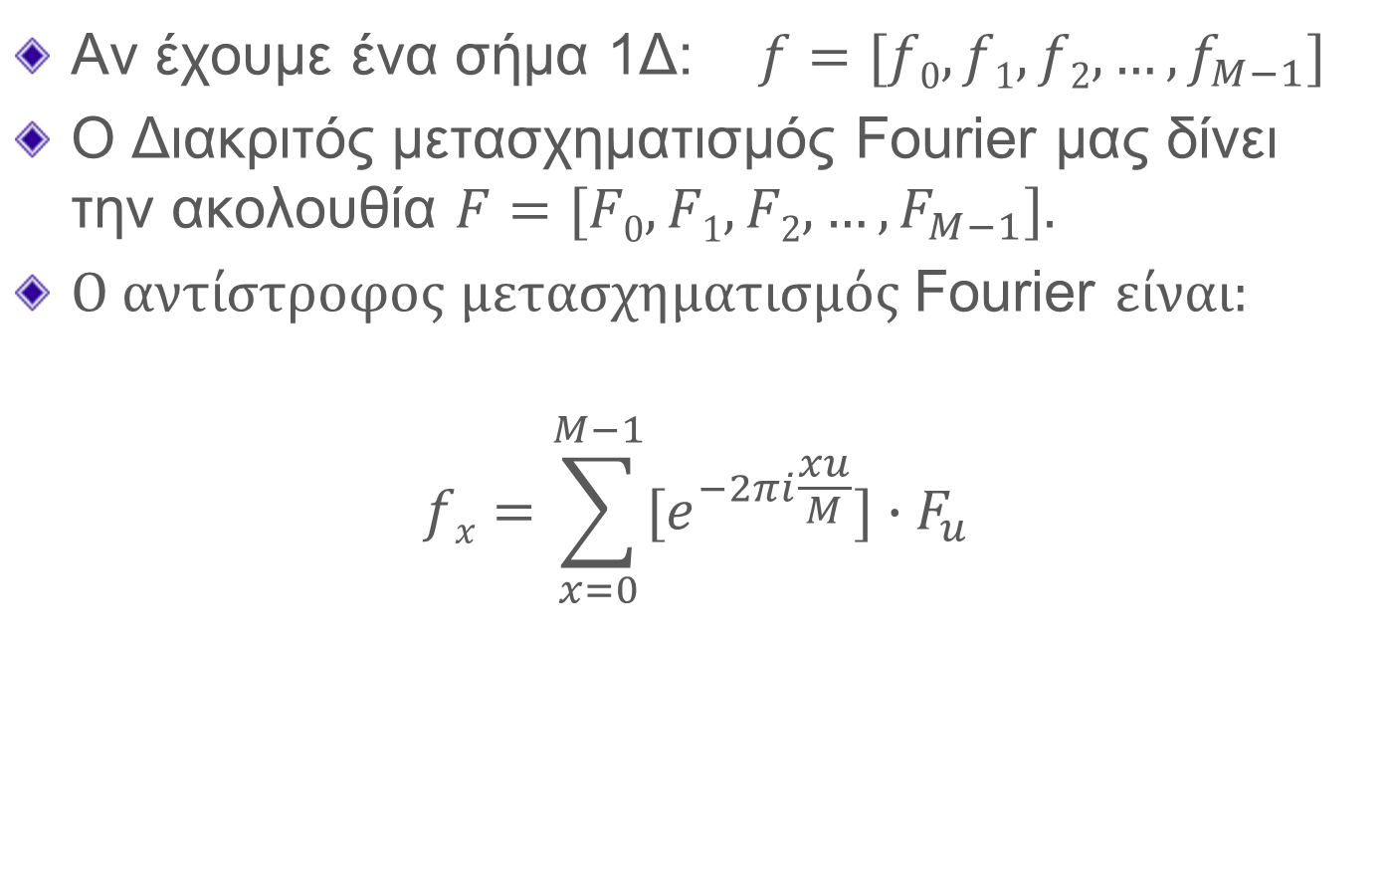
Διακριτός Μετασχηματισμός Fourier 1Διάσταση
Αν έχουμε ένα σήμα 1Δ: $f=[f0,f1,f2,…,f_{M−1}$]
Ο Διακριτός μετασχηματισμός Fourier μας δίνει την ακολουθία $F=[F0,F1,F2,…,F_{M−1}$].
Ο αντίστροφος μετασχηματισμός Fourier είναι:
$$fx=\sum_{x=0}^{M−1}{{[e}^{−2πi\frac{xu}{M}}]∙F_{u}}$$

Slide 14
Διακριτός Μετασχηματισμός Fourier με Matlab
Η συνάρτηση Y = fft(X) υπολογίζει τον διακριτό μετασχηματισμό Fourier (Discrete Fourier Transform (DFT)) του X χρησιμοποιώντας τον αλγόριθμο fast Fourier transform (FFT).
Αν το X είναι διάνυσμα το fft(X) μας δίνει τον μετασχηματισμό Fourier του 1Δ διανύσματος.
Αν το X είναι πίνακας, το fft(X) χειρίζεται της στήλες του Χ ως διανύσματα και επιστρέφει τον ΜF κάθε στήλης.

Slide 15
Διακριτός Μετασχηματισμός Fourier Matlab
f=[1 2 3 4 5 6];
fft(f')
ans =
21.0000 + 0.0000i
-3.0000 + 5.1962i
-3.0000 + 1.7321i
-3.0000 + 0.0000i
-3.0000 - 1.7321i
-3.0000 - 5.1962i

Slide 16
Διακριτός Μετασχηματισμός Fourier Shifting
f=[1 2 3 4 5 6];
fft(f')
ans =
21.0000 + 0.0000i
-3.0000 + 5.1962i
-3.0000 + 1.7321i
-3.0000 + 0.0000i
-3.0000 - 1.7321i
-3.0000 - 5.1962i
f=[1 2 3 4 5 6];
f1=(-1).^[0:6].*f
fft(f1')
ans =
3.0000 + 0.0000i
3.0000 + 1.7321i
3.0000 + 5.1962i
-21.0000 + 0.0000i
3.0000 - 5.1962i
3.0000 - 1.7321i
f1 = -1 2 -3 4 -5 6

Slide 17
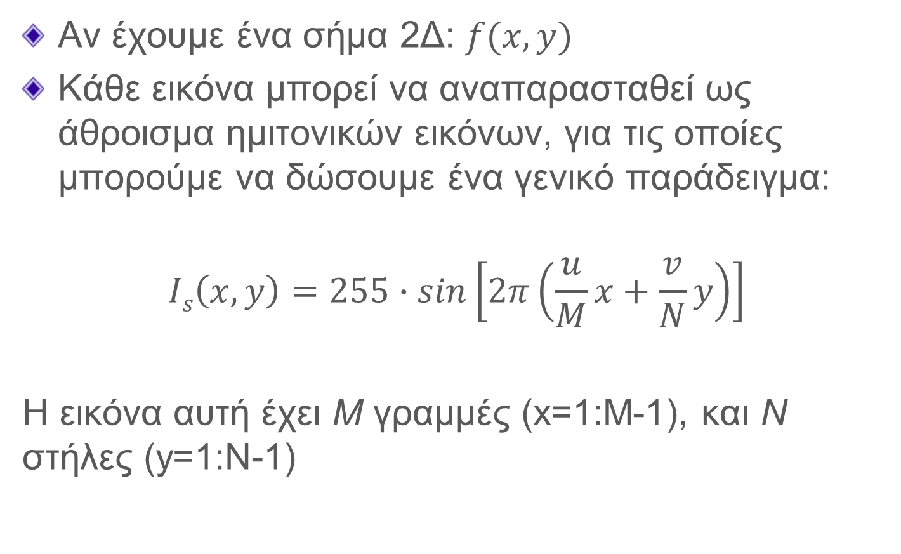
Διακριτός Μετασχηματισμός Fourier 2Δ
Αν έχουμε ένα σήμα 2Δ: $f(x,y)$
Κάθε εικόνα µπορεί να αναπαρασταθεί ως άθροισµα ηµιτονικών εικόνων, για τις οποίες μπορούμε να δώσουμε ένα γενικό παράδειγμα:
$$Is\left(x,y\right)=255∙sin\left[2π\left(\frac{u}{M}x+\frac{v}{N}y\right)\right]$$
Η εικόνα αυτή έχει M γραμμές (x=1:M-1), και N στήλες (y=1:N-1)

Slide 18
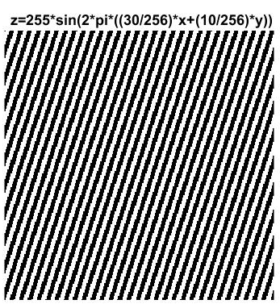
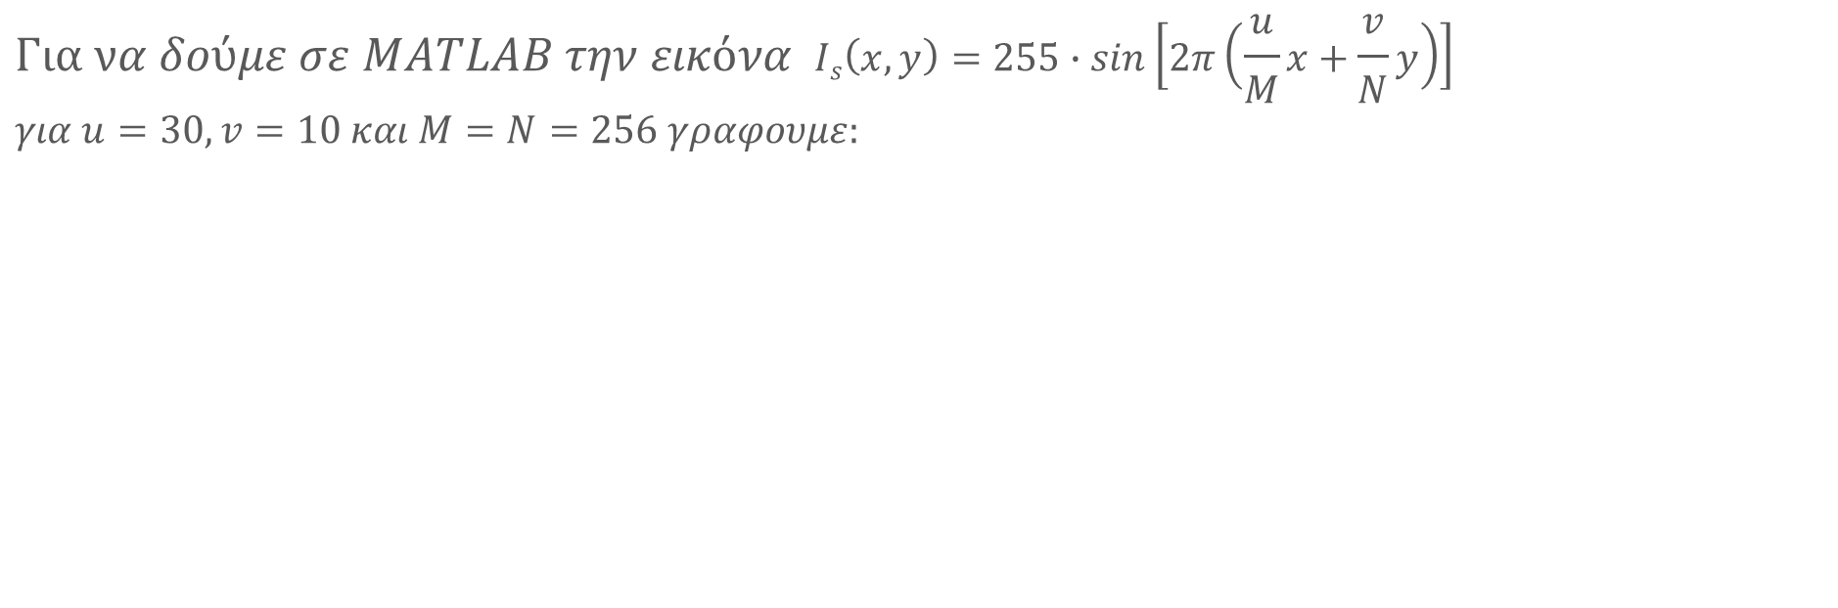
Διακριτός Μετασχηματισμός Fourier 2Δ
$$Για να δούμε σε MATLAB την εικόνα Is\left(x,y\right)=255∙sin\left[2π\left(\frac{u}{M}x+\frac{v}{N}y\right)\right]$$
$$για u=30, v=10 και Μ=Ν=256 γραφουμε:$$
[x,y]=meshgrid(-128:127,-128:127);
z=255*sin(2*pi*((30/256)*x+(10/256)*y));
figure, imshow(z), title(' z=255*sin(2*pi*((30/256)*x+(10/256)*y))');
Η εικόνα που προκύπτει έχει οριζόντια συχνότητα v = 10 Hz (10 περιοδικές επαναλήψεις των στοιχείων της εικόνας στην κατεύθυνση των στηλών) και u = 30 Hz (έχουµε 30 περιοδικές επαναλήψεις των στοιχείων της εικόνας στην κατεύθυνση γραμμών της εικόνας).
Στην επόμενη διαφάνεια βλέπουμε την ημιτονική αυτή εικόνα σε 3D με την εντολή:
u
255
30
figure, surf(z), shading interp, colormap bone, title('z=255*sin(2*pi*((30/256)*x+(10/256)*y))');
0
255
v
10

Slide 19
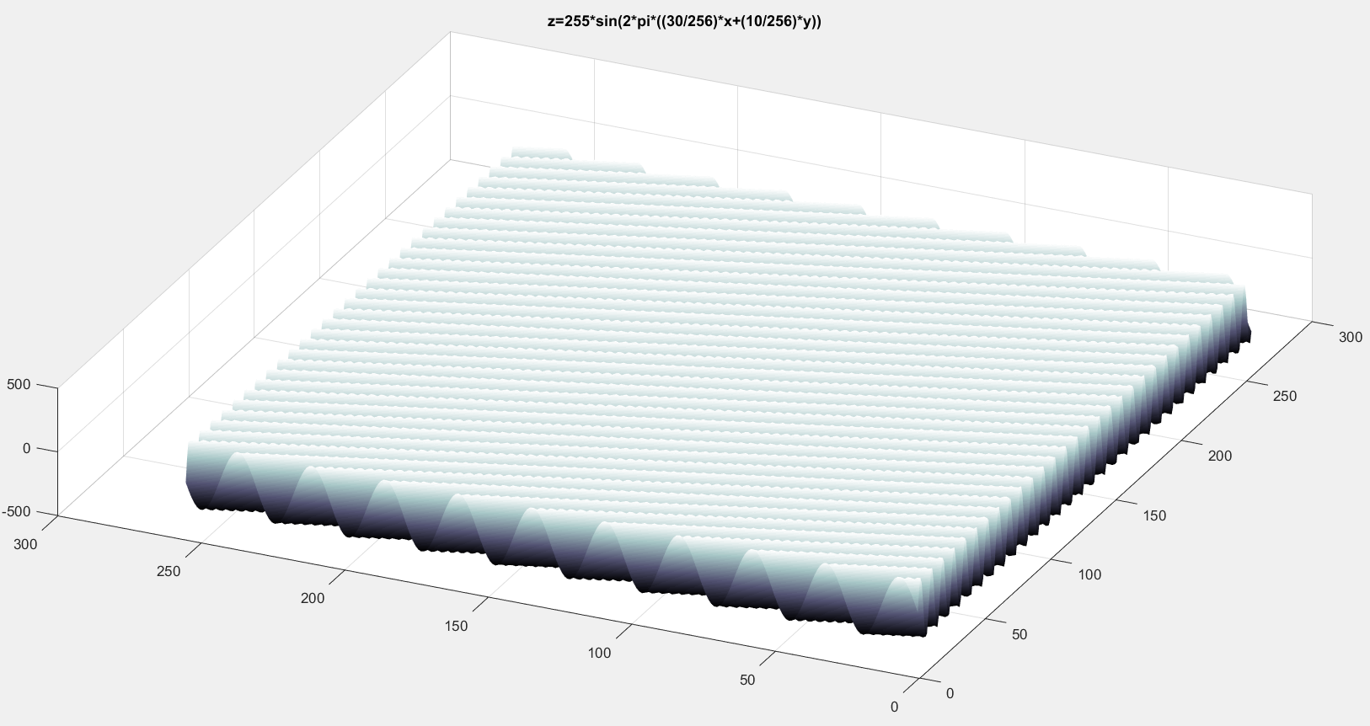

Διακριτός Μετασχηματισμός Fourier 2Δ
Η εικόνα $Is\left(x,y\right)=255∙sin\left[2π\left(\frac{u}{M}x+\frac{v}{N}y\right)\right]$ με $u=30, v=10 και Μ=Ν=256$

Slide 20
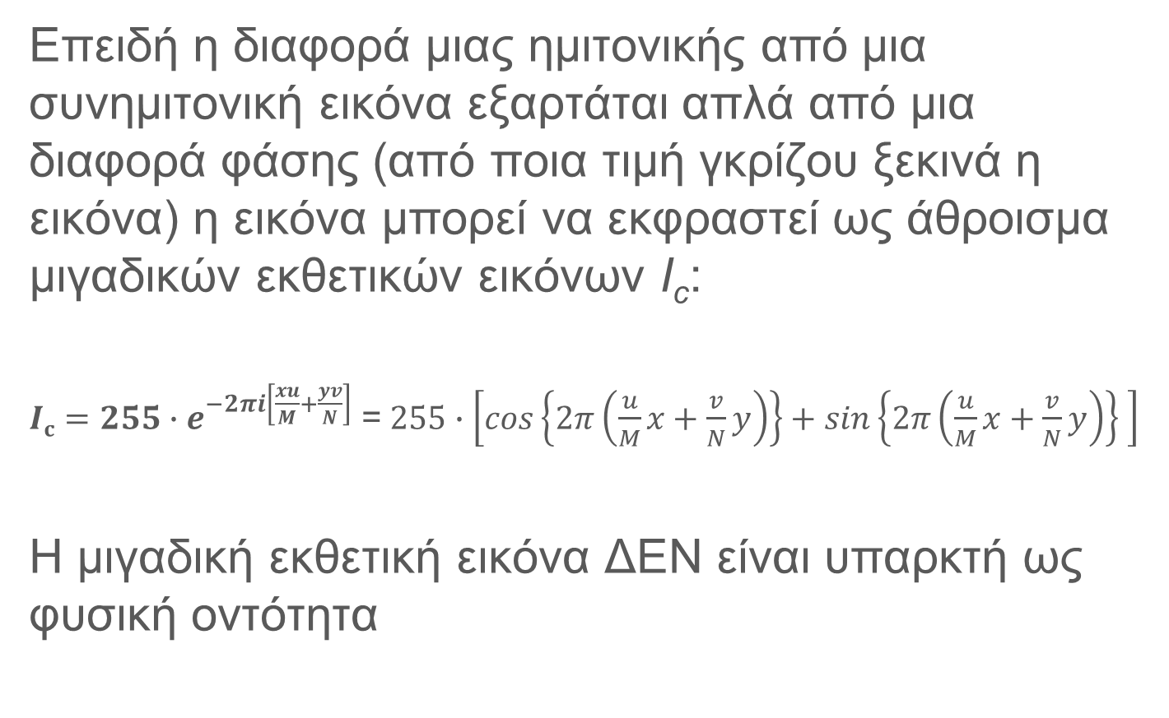
Διακριτός Μετασχηματισμός Fourier 2Δ
Επειδή η διαφορά µιας ηµιτονικής από µια συνηµιτονική εικόνα εξαρτάται απλά από µια διαφορά φάσης (από ποια τιµή γκρίζου ξεκινά η εικόνα) η εικόνα μπορεί να εκφραστεί ως άθροισµα µιγαδικών εκθετικών εικόνων I_{c}:
$Ιc=255∙e^{−2πi\left[\frac{xu}{M}+\frac{yv}{N}\right]}$ =$255∙\left[cos\left\{2π\left(\frac{u}{M}x+\frac{v}{N}y\right)\right\}+sin\left\{2π\left(\frac{u}{M}x+\frac{v}{N}y\right)\right\} \right]$
H µιγαδική εκθετική εικόνα ΔΕΝ είναι υπαρκτή ως φυσική οντότητα

Slide 21
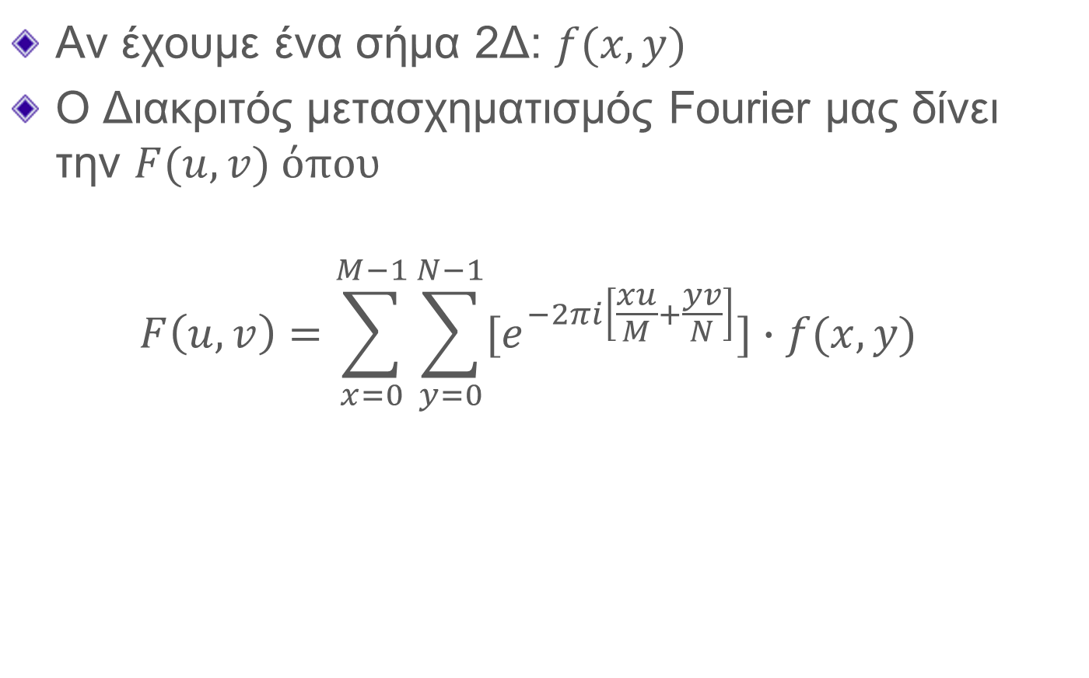
Διακριτός Μετασχηματισμός Fourier 2Δ
Αν έχουμε ένα σήμα 2Δ: $f(x,y)$
Ο Διακριτός μετασχηματισμός Fourier μας δίνει την $F(u,v)$όπου
$$F\left(u,v\right)=\sum_{x=0}^{M−1}{\sum_{y=0}^{N−1}{{[e}^{−2πi\left[\frac{xu}{M}+\frac{yv}{N}\right]}]∙{f(x,y)}_{}}}$$

Slide 22
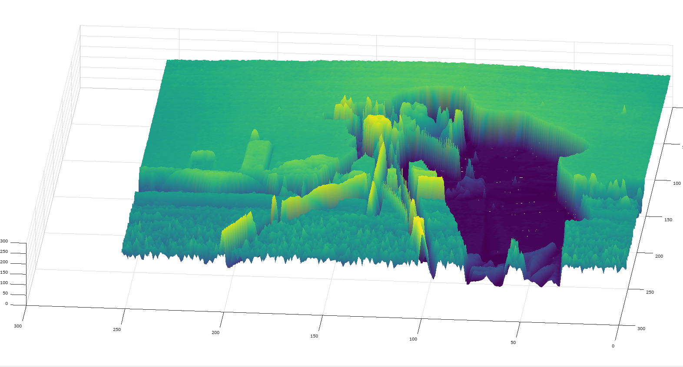
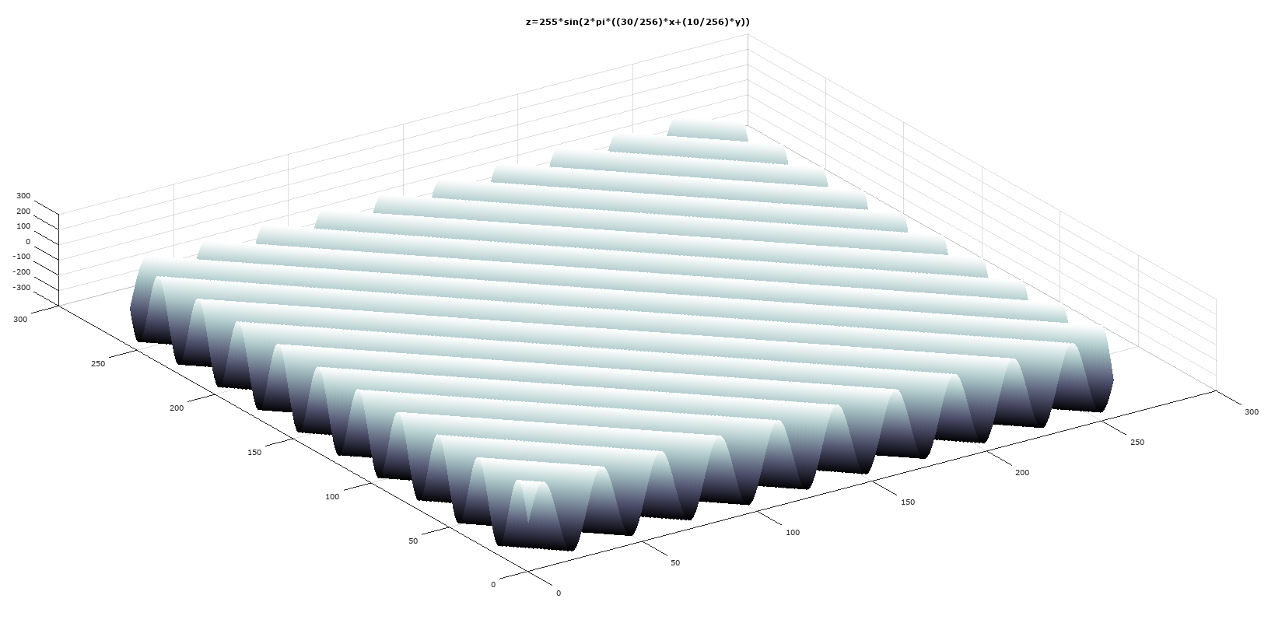
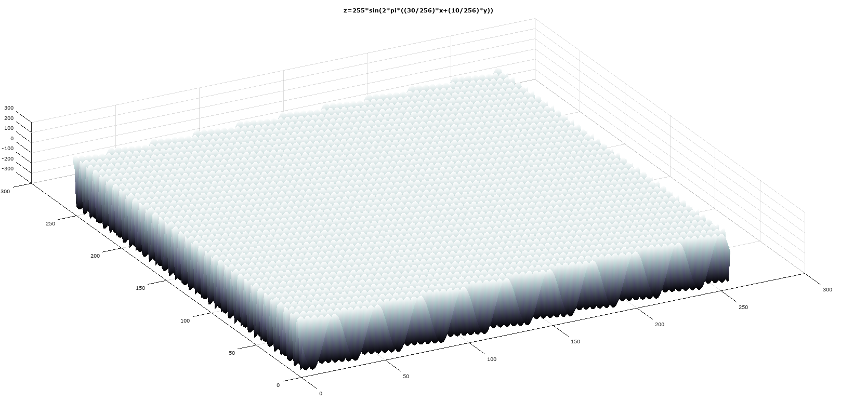

Ανάλυση Fourier Εικόνας
….

Slide 23
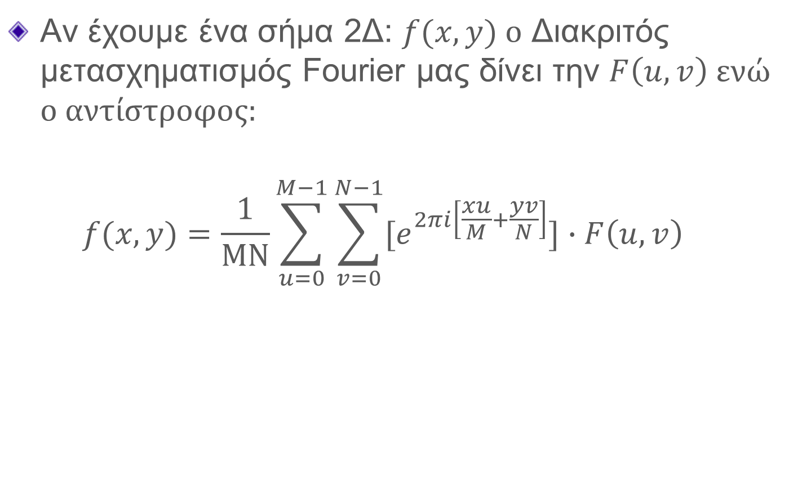
Διακριτός Μετασχηματισμός Fourier 2Δ
Αν έχουμε ένα σήμα 2Δ: $f(x,y)$ o Διακριτός μετασχηματισμός Fourier μας δίνει την $F\left(u,v\right)$ ενώ ο αντίστροφος:
$$f(x,y)=\frac{1}{ΜΝ}\sum_{u=0}^{M−1}{\sum_{v=0}^{N−1}{{[e}^{2πi\left[\frac{xu}{M}+\frac{yv}{N}\right]}]∙{F\left(u,v\right)}_{}}}$$

Slide 24
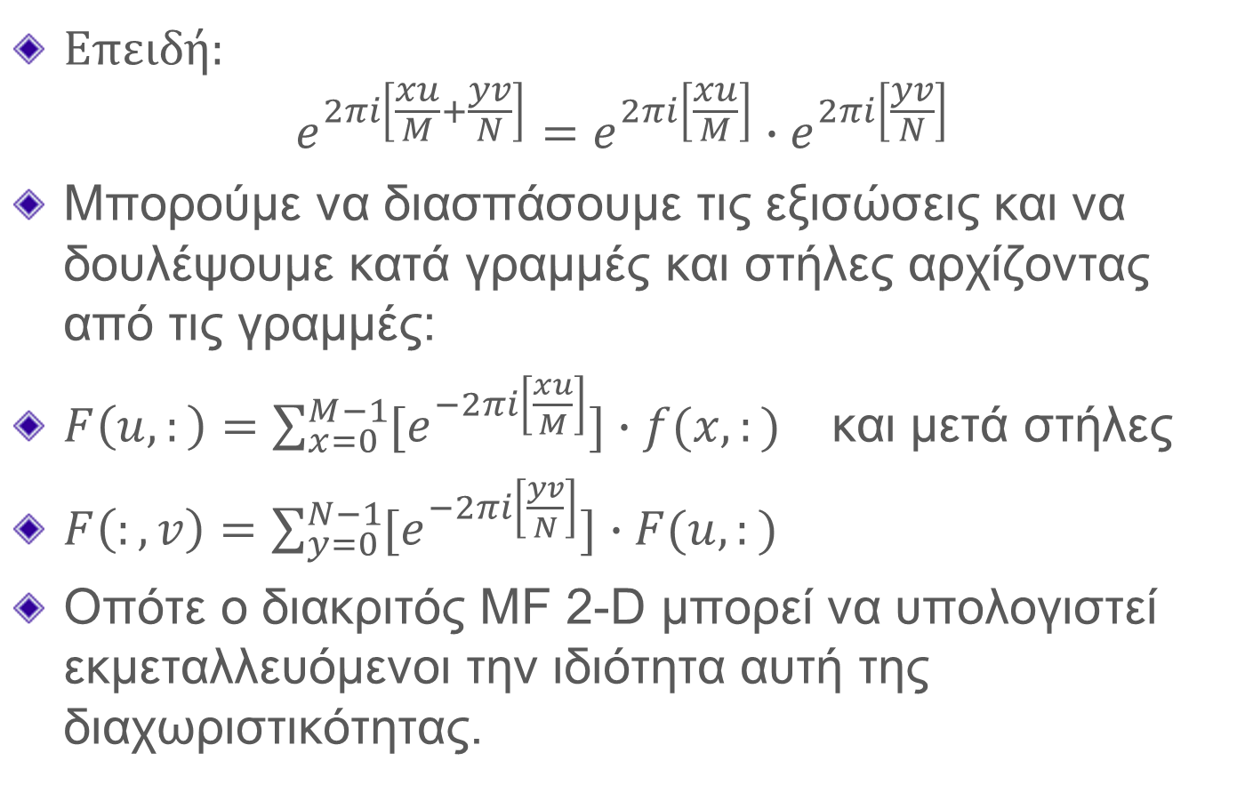
Διακριτός Μετασχηματισμός Fourier 2Δ
Επειδή:
$$e^{2πi\left[\frac{xu}{M}+\frac{yv}{N}\right]}=e^{2πi\left[\frac{xu}{M}\right]}{∙e}^{2πi\left[\frac{yv}{N}\right]}$$
Μπορούμε να διασπάσουμε τις εξισώσεις και να δουλέψουμε κατά γραμμές και στήλες αρχίζοντας από τις γραμμές:
$F\left(u,:\right)=\sum_{x=0}^{M−1}{{[e}^{−2πi\left[\frac{xu}{M}\right]}]∙{f(x,:)}_{}}$ και μετά στήλες
$F\left(:,v\right)=\sum_{y=0}^{N−1}{{[e}^{−2πi\left[\frac{yv}{N}\right]}]∙{F(u,:)}_{}}$
Οπότε ο διακριτός ΜF 2-D μπορεί να υπολογιστεί εκμεταλλευόμενοι την ιδιότητα αυτή της διαχωριστικότητας.

Slide 25


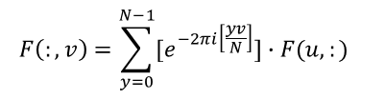

Διακριτός Μετασχηματισμός Fourier 2Δ
Οπότε αν έχουμε την εικόνα Ι (αριστερά) πρώτα παίρνουμε τον Διακριτός Μετασχηματισμός Fourier (ΔΜF) σε κάθε γραμμή και στην εικόνα $F\left(u,:\right)$ που προκύπτει παίρνουμε τον ΔΜF σε κάθε στήλη για το τελικό αποτέλεσμα.
$$F\left(:,v\right)=\sum_{y=0}^{N−1}{{[e}^{−2πi\left[\frac{yv}{N}\right]}]∙{F(u,:)}_{}}$$
$$F\left(u,:\right)=\sum_{x=0}^{M−1}{{[e}^{−2πi\left[\frac{xu}{M}\right]}]∙{f(x,:)}_{}}$$
Ι
$F\left(u,:\right)$ : ΔΜF σε κάθε γραμμή της I
ΔΜF σε κάθε στήλη της $F\left(u,:\right)$

Slide 26
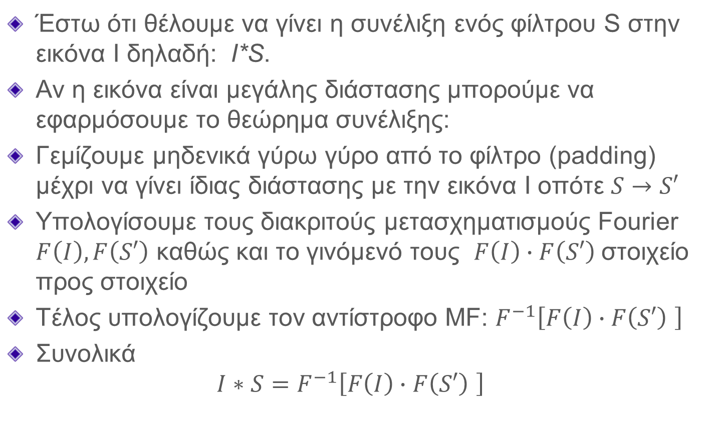
Διακριτός Μετασχηματισμός Fourier 2Δ- Θεώρημα Συνέλιξης
Έστω ότι θέλουμε να γίνει η συνέλιξη ενός φίλτρου S στην εικόνα Ι δηλαδή: Ι*S.
Αν η εικόνα είναι μεγάλης διάστασης μπορούμε να εφαρμόσουμε το θεώρημα συνέλιξης:
Γεμίζουμε μηδενικά γύρω γύρο από το φίλτρο (padding) μέχρι να γίνει ίδιας διάστασης με την εικόνα Ι οπότε $S→S′$
Υπολογίσουμε τους διακριτούς μετασχηματισμούς Fourier $F\left(Ι\right), F\left(S′\right)$ καθώς και το γινόμενό τους $F\left(Ι\right)∙F\left(S′\right)$ στοιχείο προς στοιχείο
Τέλος υπολογίζουμε τον αντίστροφο ΜF: $F^{−1}\left[F\left(I\right)∙F\left(S′\right) \right]$
Συνολικά
$${I∗S=F}^{−1}\left[F\left(I\right)∙F\left(S′\right) \right]$$

Slide 27
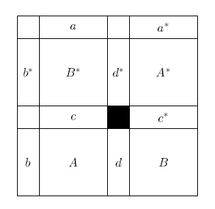
Συζυγής Συμμετρία
Συζηγη Συμμετρία στον ΔΜF
Η συμμετρία σε έναν ΔΜF όπου έχουμε μετακινήσει τον DC συντελεστή στο κέντρο. Η συμμετρία αυτή σημαίνει ότι μισές από τις πράξεις που κάνουμε για τον υπολογισμό του ΔΜF είναι περιττές!
Ο συζυγής ενός μιγαδικού αριθμού $z=a+ib$ ορίζεται ως $\overline{z}=a−ib$

Slide 28
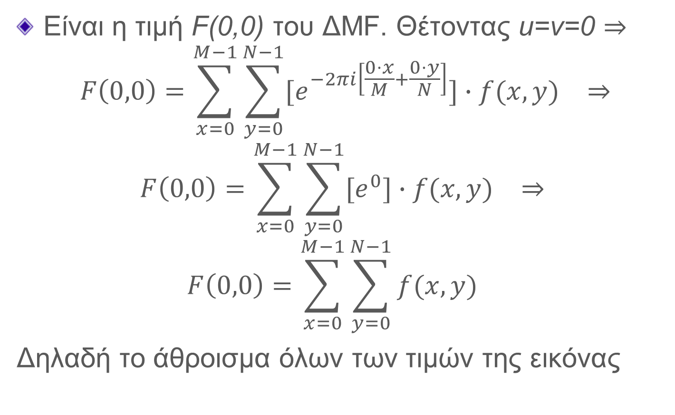
Ο συντελεστής DC του ΔΜF
Είναι η τιμή F(0,0) του ΔΜF. Θέτοντας u=v=0 $⇒$
$$F\left(0,0\right)=\sum_{x=0}^{M−1}{\sum_{y=0}^{N−1}{{[e}^{−2πi\left[\frac{0⋅x}{M}+\frac{0⋅y}{N}\right]}]∙{f(x,y)}_{}⇒}}$$
$$F\left(0,0\right)=\sum_{x=0}^{M−1}{\sum_{y=0}^{N−1}{{[e}^{0}]∙{f(x,y)}_{}⇒}}$$
$$F\left(0,0\right)=\sum_{x=0}^{M−1}{\sum_{y=0}^{N−1}{{f(x,y)}_{}}}$$
Δηλαδή το άθροισμα όλων των τιμών της εικόνας

Slide 29
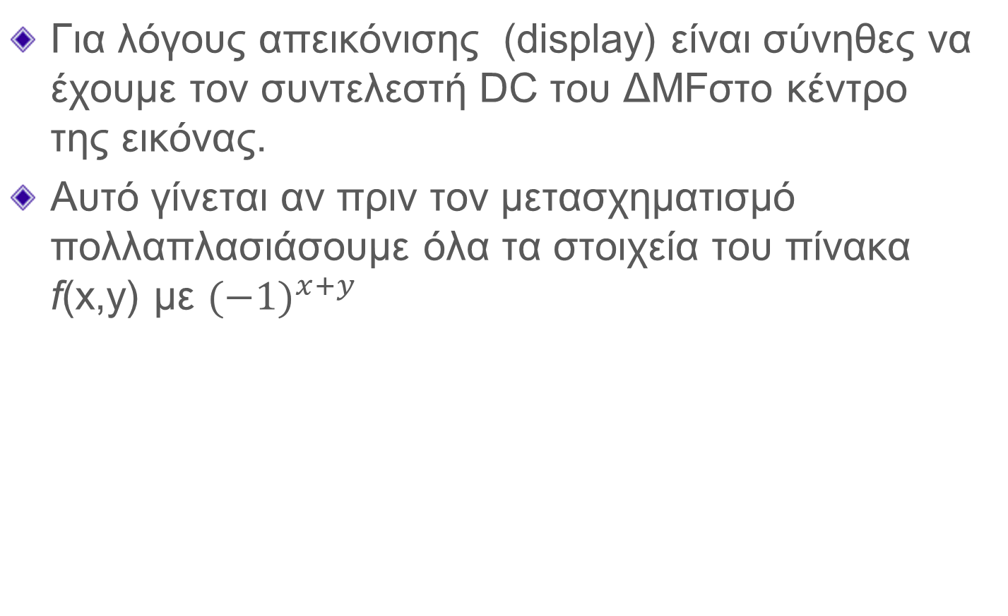
Ο συντελεστής DC του ΔΜF
Για λόγους απεικόνισης (display) είναι σύνηθες να έχουμε τον συντελεστή DC του ΔΜFστο κέντρο της εικόνας.
Αυτό γίνεται αν πριν τον μετασχηματισμό πολλαπλασιάσουμε όλα τα στοιχεία του πίνακα f(x,y) με ${(−1)}^{x+y}$
An FFT
After shifting

Slide 30
Διακριτός Μετασχηματισμός Fourier με Matlab
fft2: Μας δίνει τον ΔΜF ενός πίνακα
ifft2 : Μας δίνει τον αντίστροφο ΔΜF ενός πίνακα
fftshift: Μετασχηματίζει τον ΔΜΦ ώστε ο DC συντελεστής να είναι στο κέντρο της εικόνας
Για μιγαδικούς το abs(X) μας δίνει το μέτρο των μιγαδικών στοιχείων του πίνακα X.
Το imshow(mat2gray(abs(cf))) μας δείχνει τα μέτρα των τιμών χωρίς να γίνει scaling

Slide 31
Οπτικοποίηση ΔΜF με Matlab
Ο ΔΜF είναι πίνακας μιγαδικών οπότε απεικονίζουμε το μέτρο του με την εντολή abs της matlab.
Ο συντελεστής DC (άθροισμα όλων) έχει τεράστια τιμή σε σχέση με τις υπόλοιπες του ΔΜF. Συνήθως κάνουμε πρώτα την μετατόπιση που περιγράψαμε πριν.
Για να οπτικοποιήσουμε ένα ΔΜF στη Matlab ο πιο συνηθισμένος τρόπος είναι να πάρουμε πρώτα το λογάριθμο του ΔΜF και στη συνέχεια να γίνει οτπικοποίηση.
Επειδή θα έχουμε πολύ υψηλές τιμές θα χρησιμοποιήσουμε την εντολή mat2gray για να τις φέρουμε από 0 έως 1.
Στην επόμενη διαφάνεια δίνεται παράδειγμα σε matab

Slide 32
Παράδειγμα: Οπτικοποίηση ΔΜF με Matlab
c=imread('cameraman.tif');
cf1=fft2(c);
cf=fftshift(fft2(c));
cfnormal1=mat2gray(log(1+abs(cf1)));
cfnormal=mat2gray(log(1+abs(cf)));
subplot(1,3,1), imshow(c), title('Original Image');
subplot(1,3,2), imshow(cfnormal1), title('DFT Image');
subplot(1,3,3), imshow(cfnormal), title('DFT Image shifted');
Matlab

Slide 33
End of today’s lecture
Thank you for your attention!

